Slide 1

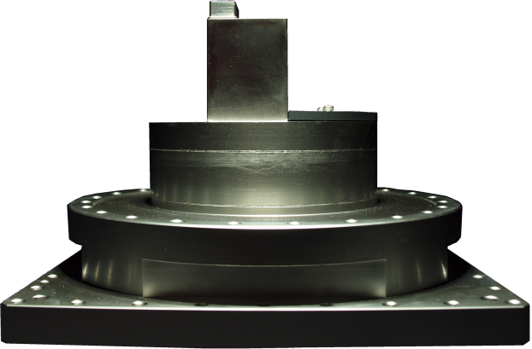
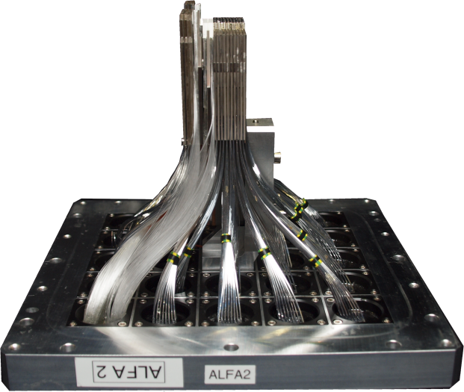

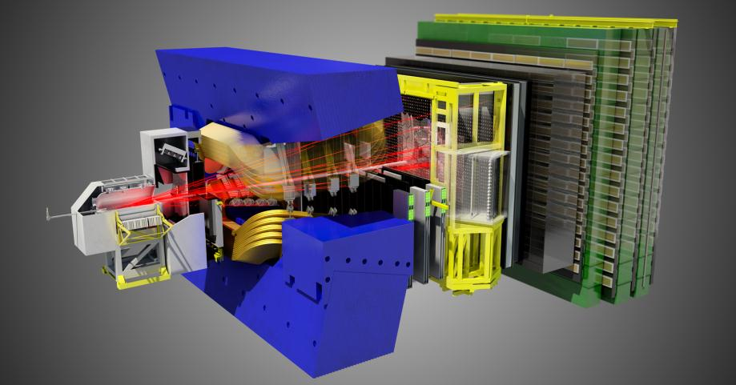
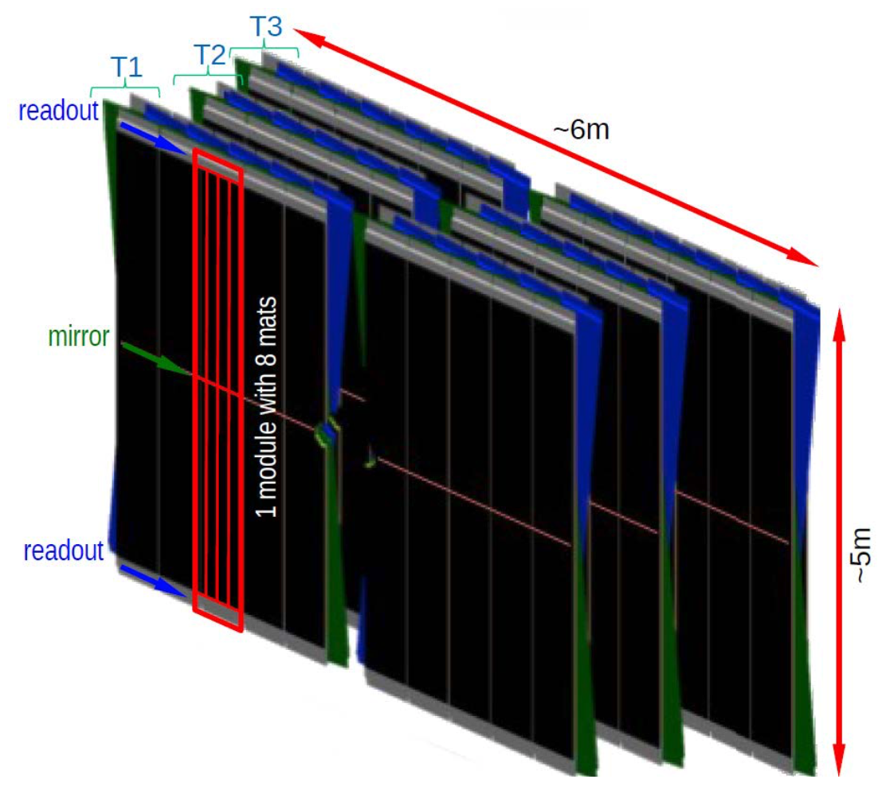
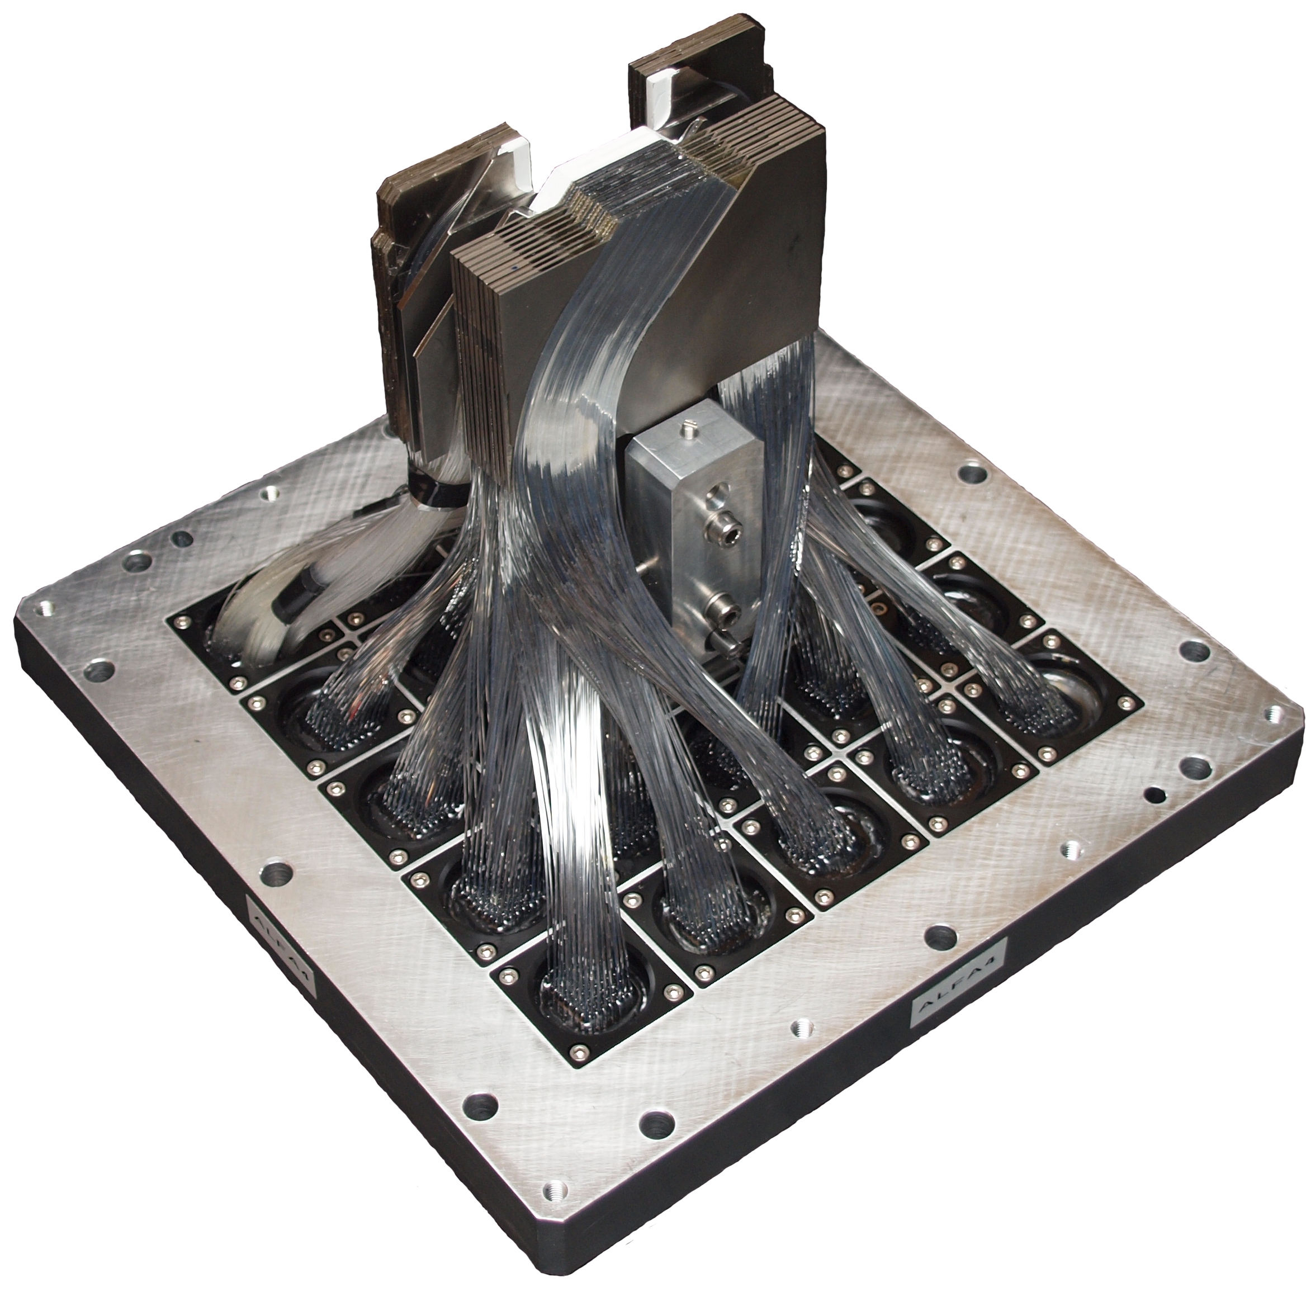
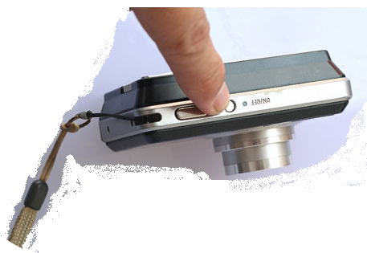


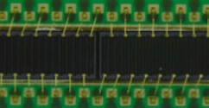
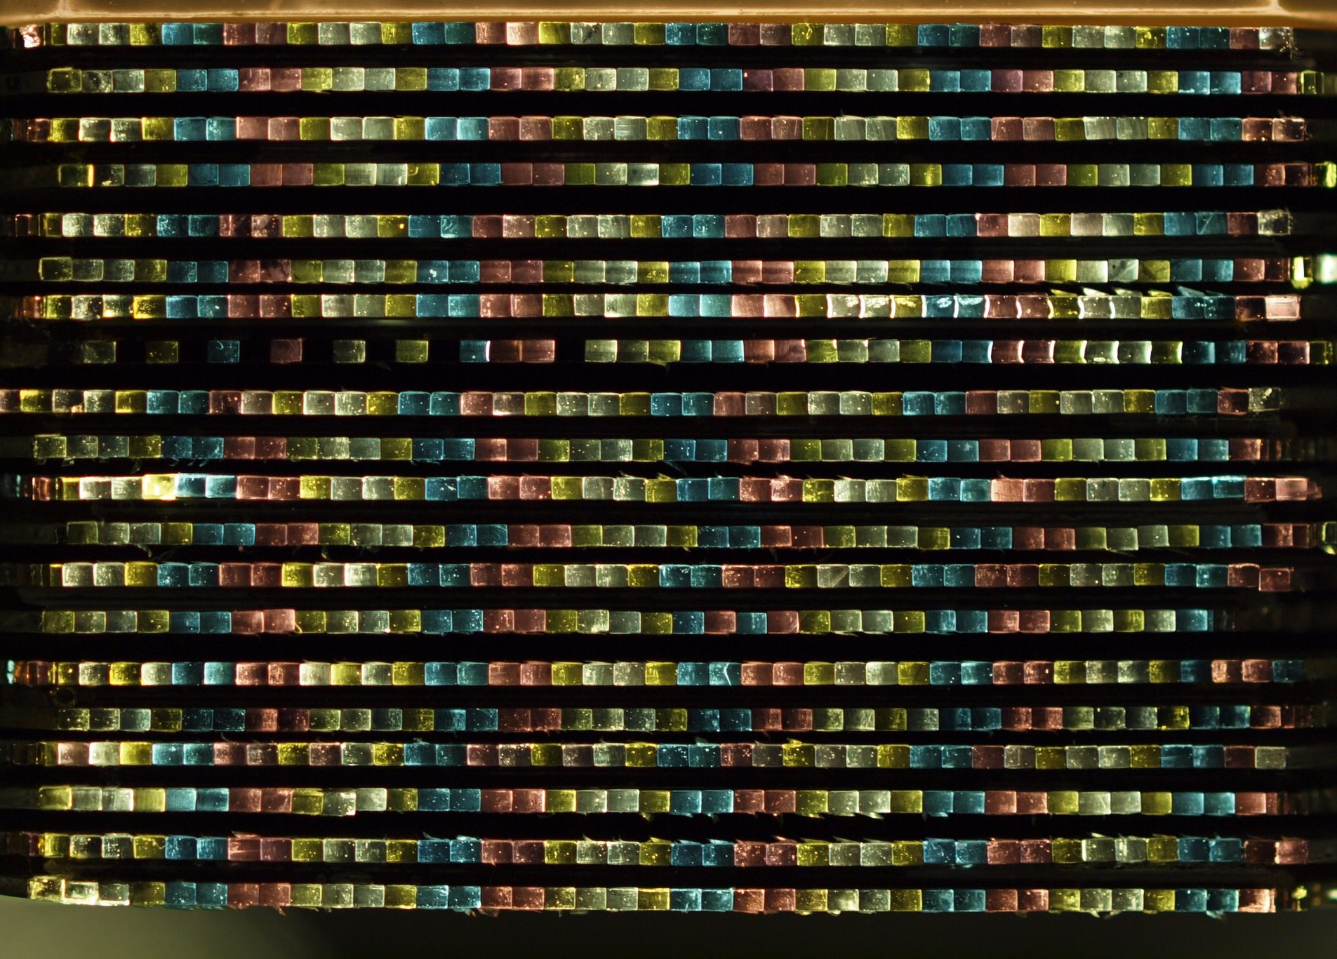
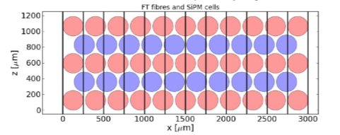
DETECTORS
Scintillating fibers used in the large detectors at LHC
Fibres scintillantes utilisées dans les expérience du LHC
The ATLAS-ALFA detector system
Le système de détection ATLAS-ALFA
LHCb SciFi - A new central tracker
LHCb SciFi - Un nouveau trajectographe central
Aim: Measure the absolute luminosity independent from beam parameters.
Objectif: Mesurer la luminosité absolue indépendamment des paramètres du faisceau.
Requirements : Edgeless tracking detector very close to the beam at large distance from the interaction point.
Besoins: trajectographe sans zone inactive au bord, très proche du faisceau et à grande distance du point d'interaction.
Aim: Development of a new large tracker for all charged particles.
Requirements: high resolution (80 μm), very low mass, fast (40 MHz) readout, cost effective.
Beam pipe
Tube de faisceau
Objectif : Développement d’un nouveau trajectographe pour tous les particules chargés.
Besoins: haute résolution (80 μm), construction très légère, lecture rapide (40 MHz), économique.
Measuring position
Position de mesure
Garage position
La position de garage
Roman Pots:
Metallic vessel separating the detector from the
ultra-high beam vacuum.
Edgeless tracking detector:
Scintillating fibers are fully active already at ~20 μm from the edge.
Scintillating fibres are an almost ideal solution for this challenge, but we need
Very thin fibres (250 μm Ø)
2.4 M pieces, about 11000 km
Precisely arranged in layers
Les fibres scintillantes représentent une solution presque idéale, mais il nous faut
des fibres de très petit diamètre (250 μm Ø)
2.4 M pièces, longueur totale de 11000 km
un arrangement précis en couches
How to detect the scintillation light ?
Comment détecter la lumière scintillante ?
We need a rather special digital camera
Il nous faut une camera digitale assez spéciale
5m
A 6 m long array of 20000 SiPM ‘pixels’
Une matrice de 6 m longueur avec 20000 pixels SiPM
Pots romains:
Récipient métallique séparant le détecteur de l'ultravide du faisceau.
Trajectographe sans zone inactive au bord: Les fibres scintillantes sont déjà complètement actives à ~ 20 µm du bord.
Fiber staggering:
To improve detector resolution the 1280 aluminized squared scintillating are arranged in staggered layers.
Décalage des fibres:
Pour améliorer la résolution du détecteur, les couches successives de 1280 fibres aluminisées sont décalées.
Our ‘digital camera’
6 m long, 1.5 mm wide
Only 20000 pixels (0.25 x 1.5 mm²)
Amplifies signals by 1 million
Sees single photons
40 Million pictures per second
Withstands radiation from LHC
Operates at -40°C
Number of photo-electrons
Track
Notre ‘camera digitale’
6 m de longue, 1.5 mm de large
Seulement 20000 pixels (0.25 x 1.5 mm²)
Amplifie le signal par 1 million
Capable de voir photons individuels
40 Million de photos par seconde
Supporte la radiation du LHC
Fonctionne a -40°C
S. Jakobsen & C. Joram 2019

